Slide 1

Lĩnh vực: Phát triển ngôn ngữ Chủ đề: Nước và hiện tượng tự nhiên Đề tài: LQVH - Truyện “giọt nước tí xíu” Lớp : Mẫu giáo 5-6 tuổi Giáo viên: Nguyễn Thị Lộc

Slide 2


Slide 3
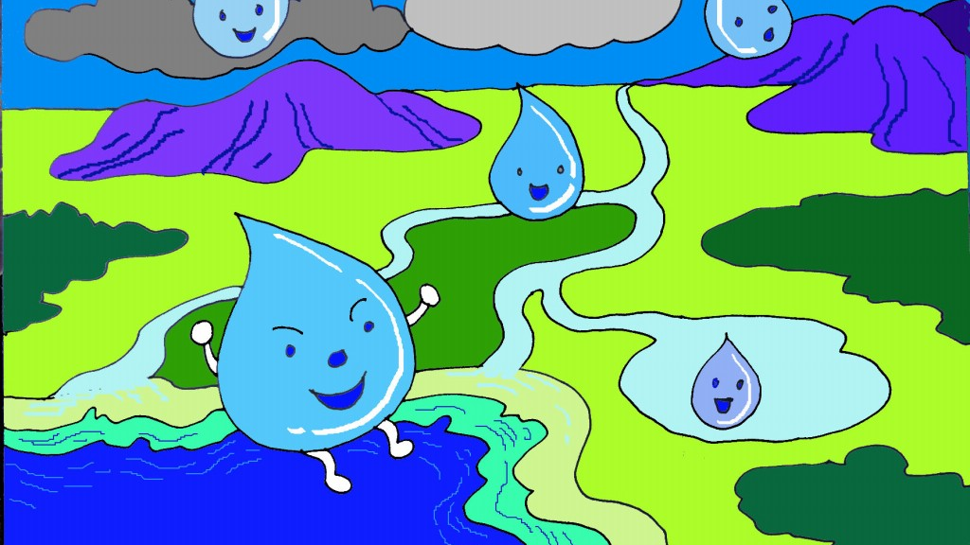

Slide 4
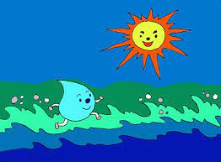

Slide 5
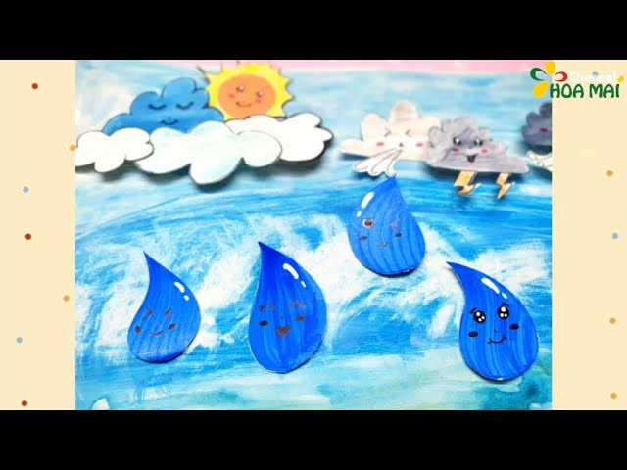

Slide 6
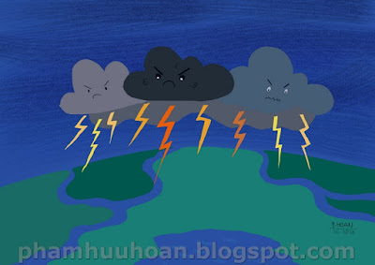

Slide 7
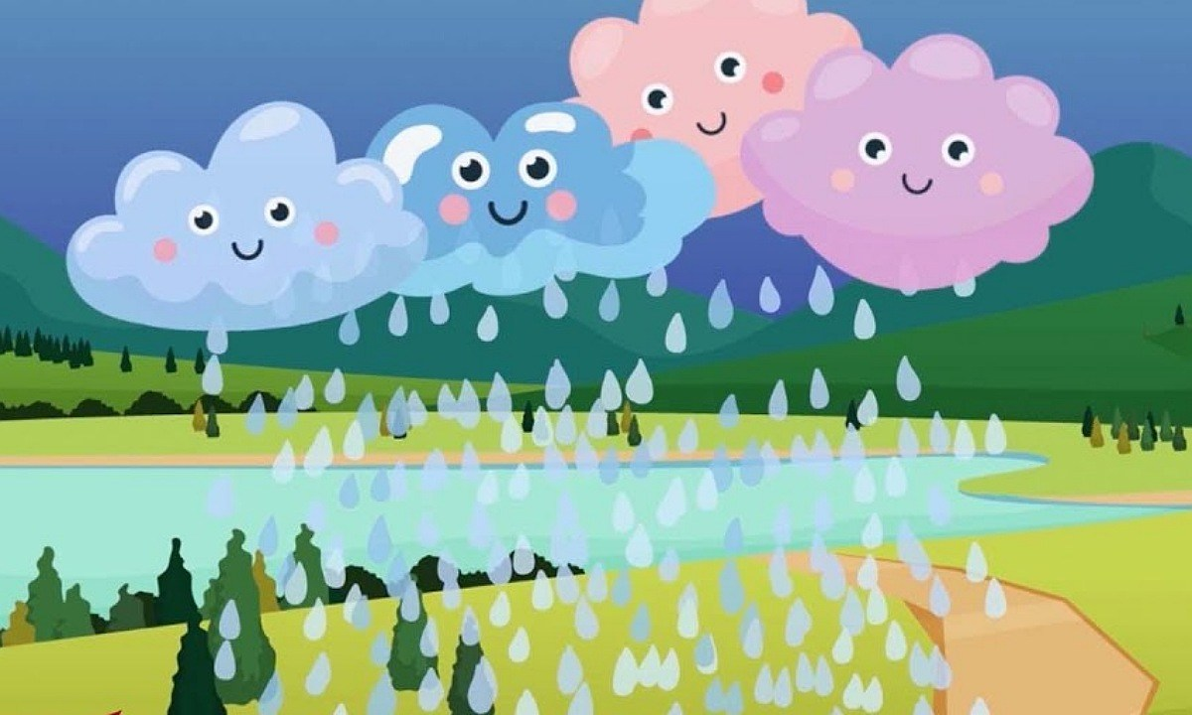

Slide 8
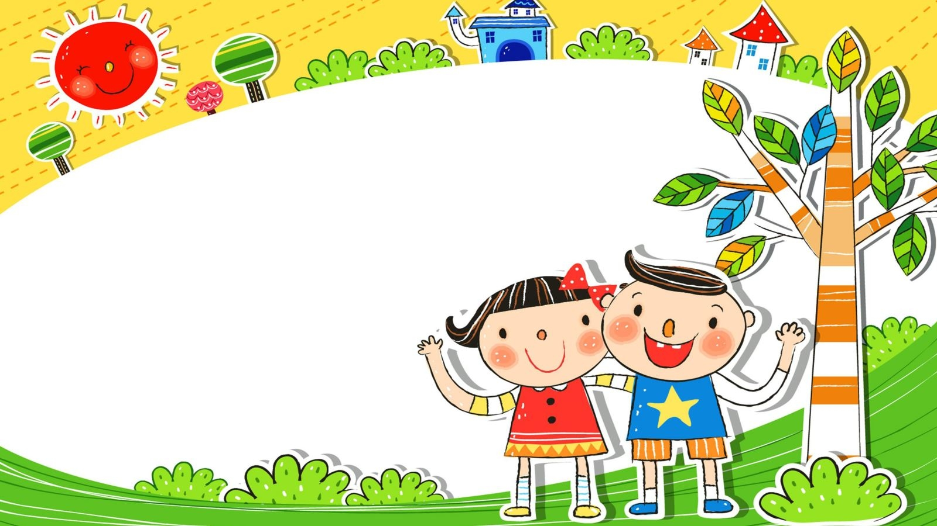
Đàm thoại

Slide 9
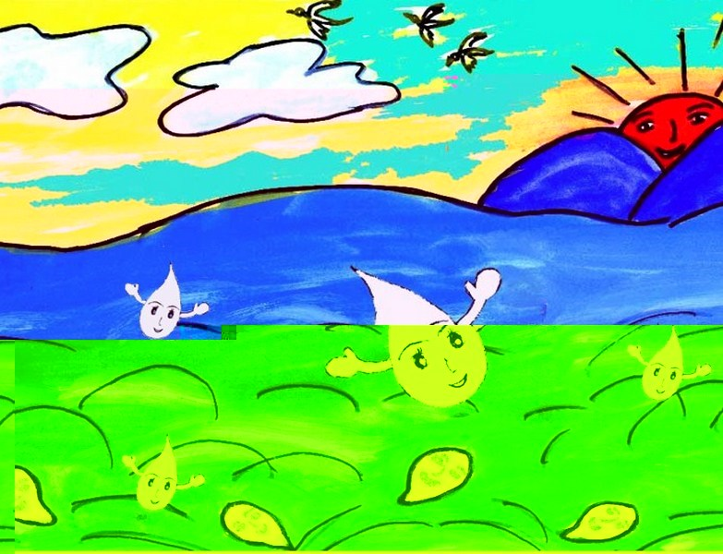
Trong truyện có những ai ?
Tí xíu là ai ?
Tí xíu đến từ đâu ?
+ Ai rủ tí xíu đi chơi? + Tí xíu có đi không?

Slide 10

Ông mặt trời đã làm gì để giúp
Tí Xíu bay lên được ?
Tí Xíu cùng các bạn của mình đã đi đến những đâu?

Slide 11
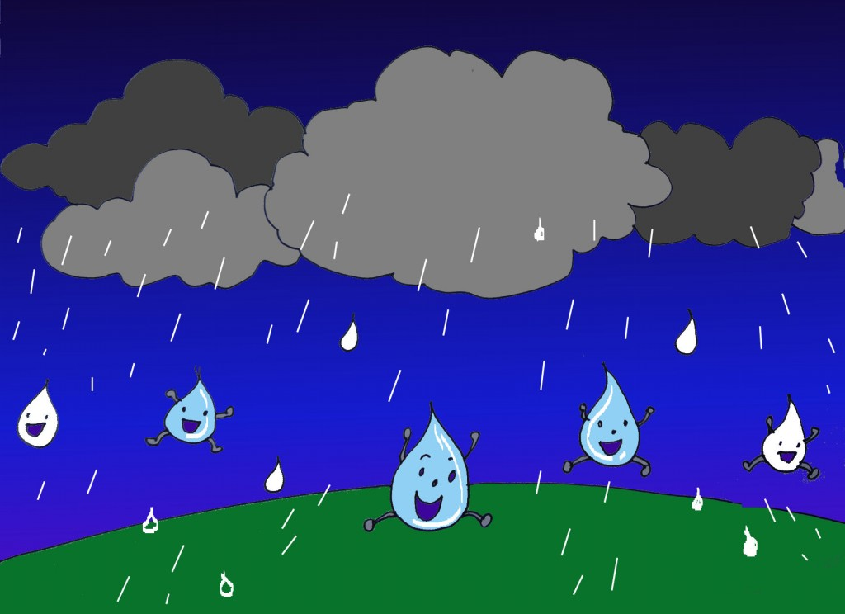
Cuối cùng Tí Xíu và các bạn đã biến thành gì?

Slide 12

Bài học đến đây là kết thúc
XIN CHÀO VÀ HẸN GẶP LẠI

